Slide 1
Край родной навек любимый
Любимая Лысогорка

Slide 2
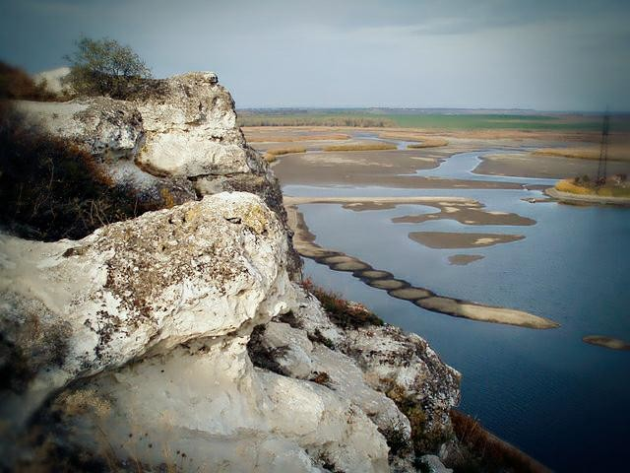
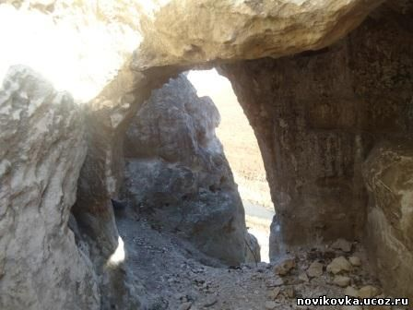
МОНАСТЫРЬ

Slide 3
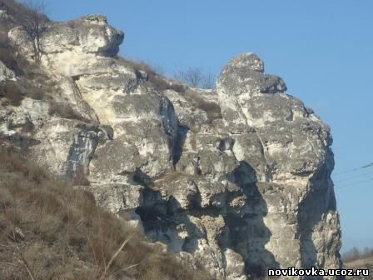
Так же рассказывают, что где-то там, в подземных пещерах, зарыт клад. То ли разбойниками, то ли восставшими крестьянами.
А сам Монастырь напоминает величественные статуи острова Пасхи. Глядя на фотографии, отчетливо видишь мощные фигуры гигантов, сложивших руки на животах, и хмуро вглядывающихся вдаль, охраняя покой окрестных мест.

Slide 4
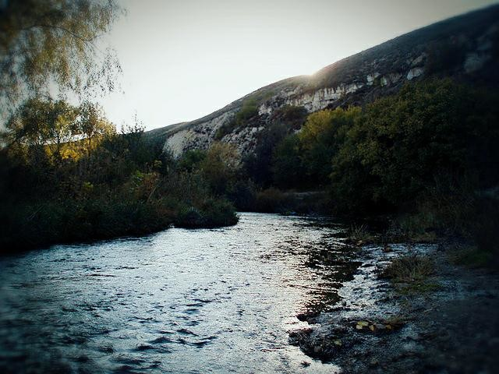
Речка Тузлов по над город

Slide 5
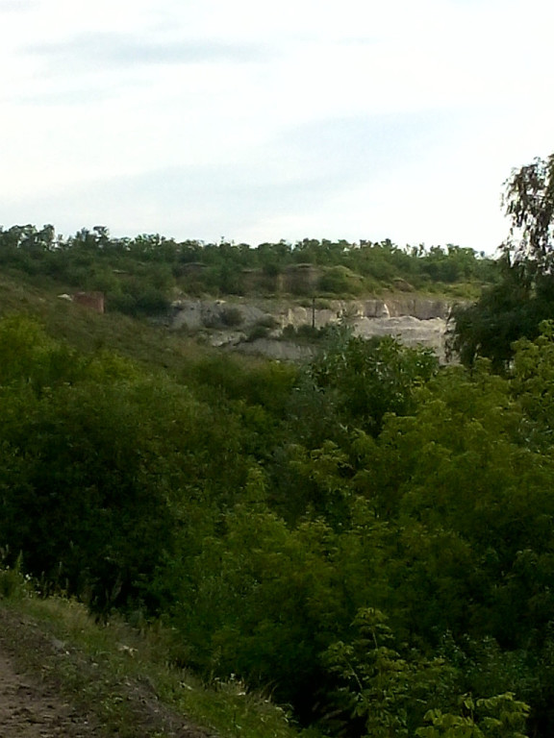
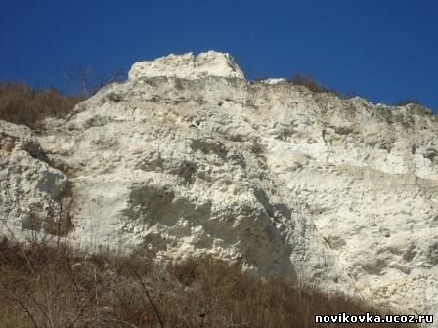
Меловой карьер

Slide 6
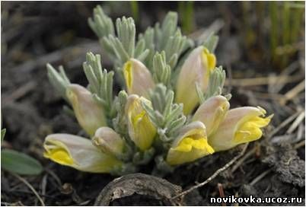
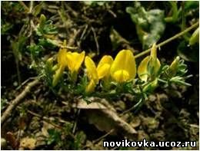
Дрок скифский
Цимбохазма - редкий реликтовый эндемичный вид
Цимбохазма - редкий реликтовый эндемичный вид

Slide 7
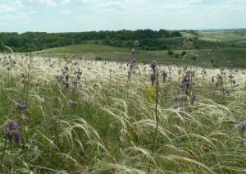
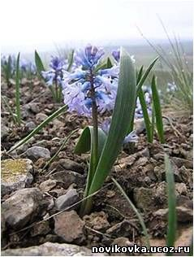
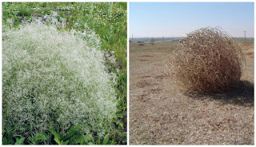
Гиацинтелла Палласа
ковыль
перекатиполе

Slide 8

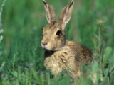
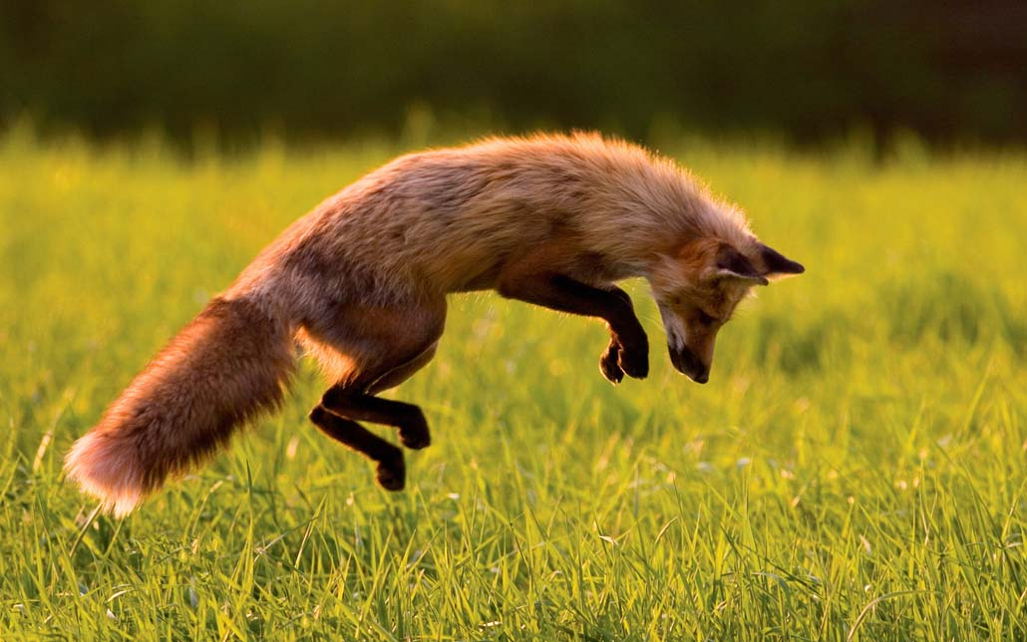
лиса
волк
заяц

Slide 9
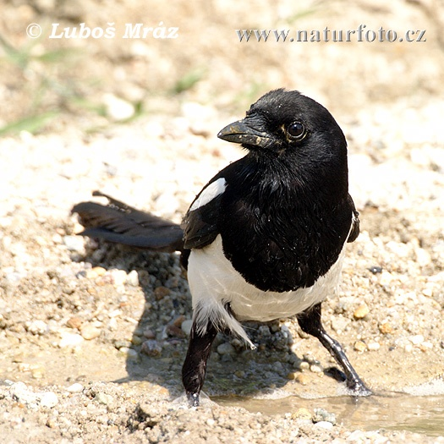
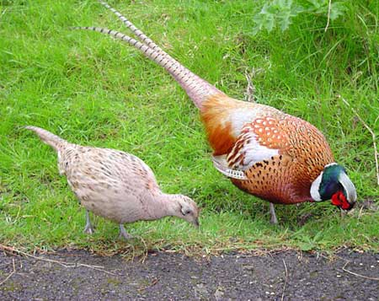
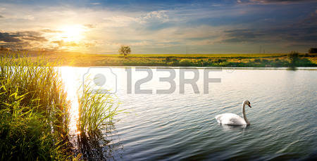
сорока
фазан
лебедь

Slide 10
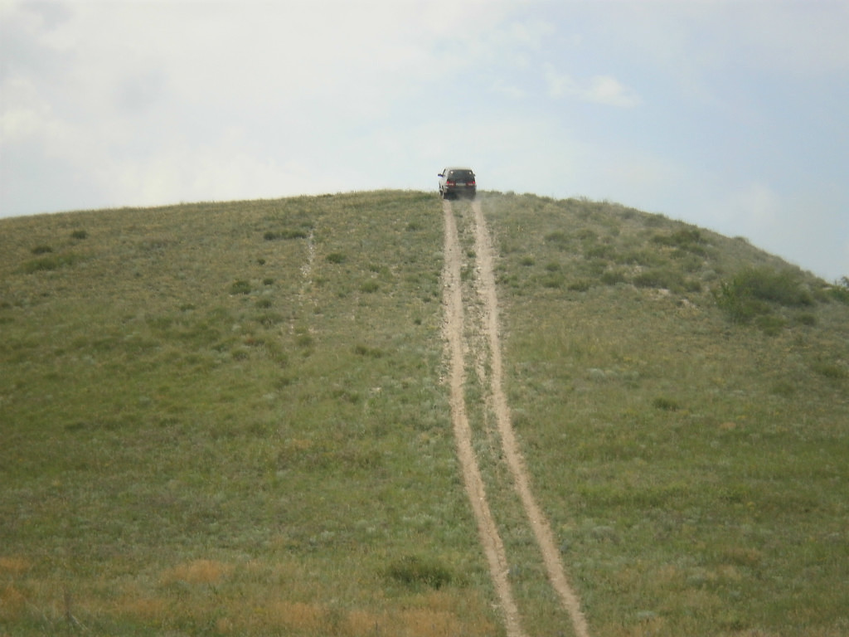
Экстрималы

Slide 11
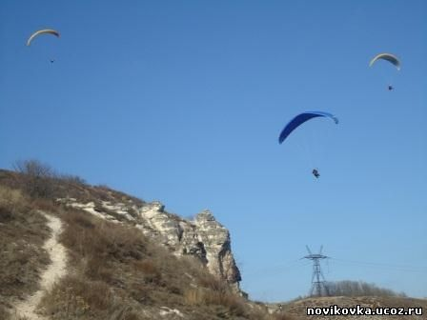
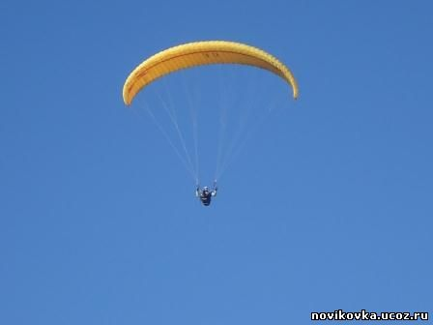
КРАСОТИЩА !

Slide 12
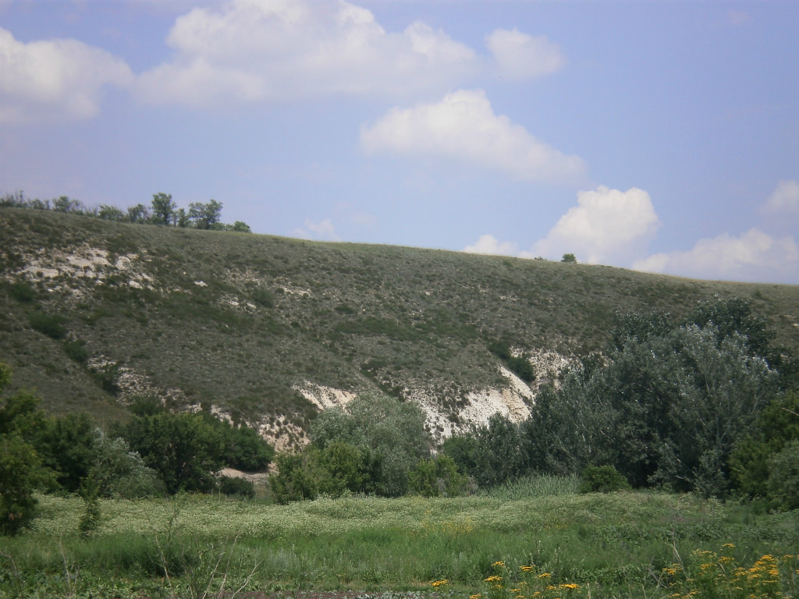
Вот такая получилась экскурсия. Что можно сказать в заключение?
Хочется чтобы мы все ценили то, что оставила нам природа в наследие. Чтобы реже встречались вандалы среди нас.
Берегите то, что есть у нас, для себя и для тех, кто придет за нами. Природа - она же такая хрупкая... Даже горы...

